Slide 1

社長・決裁者向け 実務プレイブック
これだけでOK。
AIでクオリティの高い
スライドを作る方法
経営会議で判断される資料を、
AIと人で設計する5段階
01
Notes:
この教材はデザイン集ではなく、AIと人の作業を分ける実務工程であると宣言する。
[Sources]
- Generated visual: cover-background.png（AI顧問室制作）
[/Sources]

Slide 2
PROBLEM / SPEED ≠ DECISION
AIで資料は速くなる。
でも、経営会議の判断は速くならない。
生成速度
判断速度
≠
会議後の決定
未記入
速く作ることと、相手が決められることは別の設計課題。
02
Notes:
AIの価値を否定せず、評価軸を作成時間から意思決定へ移す。
[Sources]
- AI顧問室による実務工程の整理
[/Sources]

Slide 3

資料は完成しているのに、
経営会議の判断が進まない。
会議後に残る3つ
「もう少し情報がほしい」
ページは完成。
決定は未完成。
「社内で確認します」
「次回また検討します」
03
Notes:
読者自身の会議を想起させる。成果数値は断定しない。
[Sources]
- Generated visual: stalled-meeting.png（AI顧問室制作）
[/Sources]

Slide 4
CAUSE / DEFINE THE DECISION
止まる理由は、ページ不足ではなく
「何を決めるか」が曖昧だから。
決めること
次回、担当部署で
2週間の検証を始めるか
ページを増やす
「決定」とは、会議後に誰が何をするかが変わる選択。
04
Notes:
意思決定設計を、会議後の行動が変わる選択として定義する。
[Sources]
- AI顧問室による実務工程の整理
[/Sources]

Slide 5
FAILURE MODE / ONE-SHOT GENERATION
一発生成は、
平均的なページを大量につくる。
PROMPT
「このテーマで
30枚の資料を作って」
一度で完成させる
似た構図
長い本文
根拠の混在
弱い結論
05
Notes:
明確・具体的な指示と反復改善を、資料制作の工程分解へ翻訳する。
[Sources]
- https://help.openai.com/en/articles/10032626-prompt-engineering-best-practices
[/Sources]

Slide 6
WORST FUTURE / FAILURE LOOP
このままでは修正と不信が増え、
AI導入そのものが止まる。
修正
生成
根拠確認
導入停止
作り直し
起こりうる失敗ループ：生成を完成と扱い、人の確認工程を持たない。
06
Notes:
組織の実測値ではなく、起こりうる典型的なリスクモデルとして説明する。
[Sources]
- AI顧問室による実務工程の整理
[/Sources]

Slide 7
BEST FUTURE / DECISION LOG
反対に、判断が設計された資料は、
会議後の次の一手を生む。
会議後の決定ログ
決定
2週間の検証を開始
Owner
営業責任者
Deadline
次回会議まで
Next action
対象業務を3つ選ぶ
✓
架空例
良い資料は「分かった」で終わらず、次の行動が残る。
07
Notes:
決定を成果物として見せる。例は架空であることを明示する。
[Sources]
- AI顧問室による実務工程の整理
[/Sources]

Slide 8
REFRAME / DECISION DESIGN
経営者が判断できる資料は、
ページではなく意思決定を設計する。
行動
納得
比較
理解
意思決定設計 = 相手が理解し、比べ、納得し、行動できる順に材料を置くこと
08
Notes:
現状と可能性の差を使う考えを、実務の決定順序へ翻訳する。
[Sources]
- https://www.duarte.com/resources/communication-skills/business-storytelling/
[/Sources]

Slide 9
MAP / HOW PEOPLE MOVE
経営者が判断するには、
理解・比較・納得・行動の順が必要だ。
04
行動
03
納得
次に何をするか
02
01
比較
なぜ信じられるか
理解
何が違うか
何の話か
AI導入提案なら：対象業務 → 現状との差 → 根拠 → 小さな検証
09
Notes:
学術モデルとしてではなく、本教材で使う実務上の順序として説明する。
[Sources]
- https://www.duarte.com/resources/communication-skills/business-storytelling/
[/Sources]

Slide 10
STEP 1 / BRIEF
AIに頼む前に、読者・決定・根拠・
次の行動を固定する。
BRIEF / 4 QUESTIONS
読者
誰が読むか
COPY PROMPT
あなたはプレゼン編集者です。
次の4項目を質問し、曖昧な点を埋めてください。
読者／決定／根拠／次の行動
本文やスライドは、まだ作らないでください。
決定
何を決めてもらうか
根拠
何が信頼材料か
次の行動
会議後に何をしてほしいか
10
Notes:
明確なコンテキストを先に渡す原則を、質問型のBrief作成にする。
[Sources]
- https://help.openai.com/en/articles/10032626-prompt-engineering-best-practices
[/Sources]

Slide 11
BRIEF / VAGUE VS SPECIFIC
Briefが曖昧なら、
どれだけ良いプロンプトでも資料はぶれる。
VAGUE
SPECIFIC
従業員30〜100名の経営者が、
問い合わせ対応で
2週間の試験導入を承認する提案
経営者向けに
AIの提案資料を作る
読者も、決定も、場面も曖昧
判断条件が具体的
具体化するのは文章量ではなく、判断条件。
11
Notes:
具体的の意味を、形容詞追加ではなく読者・決定・場面の固定として説明する。
[Sources]
- https://help.openai.com/en/articles/10032626-prompt-engineering-best-practices
[/Sources]

Slide 12
STEP 2 / GHOST DECK
最初に作るのは本文ではなく、
タイトルだけのGhost Deckである。
01
問題を特定する
02
原因を絞る
COPY PROMPT
03
見方を変える
Briefを基に、結論タイトルだけで
12〜20枚の流れを作ってください。
本文・画像・レイアウトは、
まだ作らないでください。
04
根拠を示す
05
今日の行動を決める
12
Notes:
action title先行の考えを、日本語のGhost Deckとして手順化する。
[Sources]
- https://info.think-cell.com/rs/287-QVC-366/images/EB-PPTBP23-EN-PowerPoint-Best-Practices.pdf
[/Sources]

Slide 13
GHOST DECK / PASS-FAIL TEST
タイトルだけで話が通れば、本文は短くできる。
1
問い合わせ対応に時間がかかっている
2
原因は定型質問の繰り返しにある
縦に読んで
因果が
つながるか
3
AIは一次回答だけを担当できる
4
まず2週間、FAQ上位10件で検証する
5
本日決めるのは担当者と開始日
架空例
13
Notes:
action titles全体で一貫した物語になるという考えを、実務チェックへ落とす。
[Sources]
- https://info.think-cell.com/rs/287-QVC-366/images/EB-PPTBP23-EN-PowerPoint-Best-Practices.pdf
[/Sources]

Slide 14
STORY / BUILD PRESSURE
物語は「現状・問題・転換・根拠・行動」の順に
圧力をつくる。
行動
根拠
今日決めること
転換
信じる材料
現状
問題
見方を変える一文
共有できる事実
放置する損失
「圧力」は不安を煽ることではなく、次を知る必要を作ること。
14
Notes:
現状と可能性の対比を、初心者向けの5段階に噛み砕く。
[Sources]
- https://www.duarte.com/resources/communication-skills/business-storytelling/
[/Sources]

Slide 15
COPY / TAKEAWAY TITLES
タイトルには話題ではなく、
読み手が持ち帰る結論を書く。
TOPIC TITLE
TAKEAWAY TITLE
AI導入の現状
問い合わせ対応から始めると、
小さく検証できる
主語 + 変化 / 判断 + 理由
タイトルだけで「だから何？」に答えているか。
15
Notes:
action titleは話題名ではなく、ページの主要メッセージを表すという原則を説明する。
[Sources]
- https://info.think-cell.com/rs/287-QVC-366/images/EB-PPTBP23-EN-PowerPoint-Best-Practices.pdf
[/Sources]

Slide 16
FOCUS / ONE SLIDE, ONE CLAIM
1枚に1つの主張を守ると、
視線の行き先が1つになる。
NG
OK
結論
例外
結論は1つ
次の行動
補足
支える情報は、結論に従属させる
2つの「だから何？」があるなら、2枚に分ける。
16
Notes:
1スライド1アイデア、短い文章、折り返し回避の原則を結びつける。
[Sources]
- https://info.think-cell.com/rs/287-QVC-366/images/EB-PPTBP23-EN-PowerPoint-Best-Practices.pdf
- https://support.microsoft.com/en-US/PowerPoint/tips-for-creating-and-delivering-an-effective-presentation
[/Sources]

Slide 17
EVIDENCE / SO WHAT?
根拠は数字を置くだけでなく、
「だから何か」まで示す。
CLAIM
EVIDENCE
MEANING
次回は価格説明より
セキュリティ確認を優先
稟議コメントの未確認事項が
セキュリティ欄に集中
決裁停止の原因に合わせて
会議の議題を変える
架空例
17
Notes:
根拠を陳列せず、意思決定への含意まで書く。例は架空である。
[Sources]
- https://info.think-cell.com/rs/287-QVC-366/images/EB-PPTBP23-EN-PowerPoint-Best-Practices.pdf
[/Sources]

Slide 18
STEP 3 / SLIDE SPEC
Slide Specが、各ページの主張・根拠・
見せ方・出典を固定する。
SLIDE SPEC / SAMPLE
Title
読み手が持ち帰る結論
Narrative job
このページが物語で担う役割
Visible content
画面に残す情報だけ
Evidence
主張を信じる材料
Visual type
HERO / CONTRAST / PROCESS / EVIDENCE / ACTION
作り始める前に、
完成条件を
言語化する。
Layout
情報の重心と視線
Source
出典URL
QA risk
切れ・重なり・誤認の危険
18
Notes:
計画・実装・QAの分離を参考に、初心者が使える事前仕様へ整理した。
[Sources]
- https://github.com/anthropics/skills/blob/main/skills/pptx/SKILL.md
[/Sources]

Slide 19
VISUAL / FIVE TYPES
見せ方は、主張に合わせて5つの型から選べる。
HERO
CONTRAST
PROCESS
EVIDENCE
ACTION
結論を記憶させる
違いを判断させる
順序を理解させる
根拠を信じてもらう
その場で使わせる
先に型を選び、あとから内容を詰める。
19
Notes:
5型はAI顧問室による制作上の分類であり、状況に応じて複合してよい。
[Sources]
- https://support.microsoft.com/en-US/PowerPoint/tips-for-creating-and-delivering-an-effective-presentation
- https://info.think-cell.com/rs/287-QVC-366/images/EB-PPTBP23-EN-PowerPoint-Best-Practices.pdf
[/Sources]

Slide 20


背景画像は、雰囲気ではなく
理解を助ける舞台として使う。
×
✓
会議の緊張を見せる背景
ただ未来的
ただ綺麗
ただAIらしい
+
判断シートを前景に置く
場所・人物・状況が、主張の理解に必要なときだけ使う。
20
Notes:
画像は話を伝えるために使い、多すぎないようにする原則を採用基準へ翻訳する。
[Sources]
- https://support.microsoft.com/en-US/PowerPoint/tips-for-creating-and-delivering-an-effective-presentation
- Generated visual: generic-ai-background.png（AI顧問室制作）
- Generated visual: meaningful-workshop.png（AI顧問室制作）
[/Sources]

Slide 21
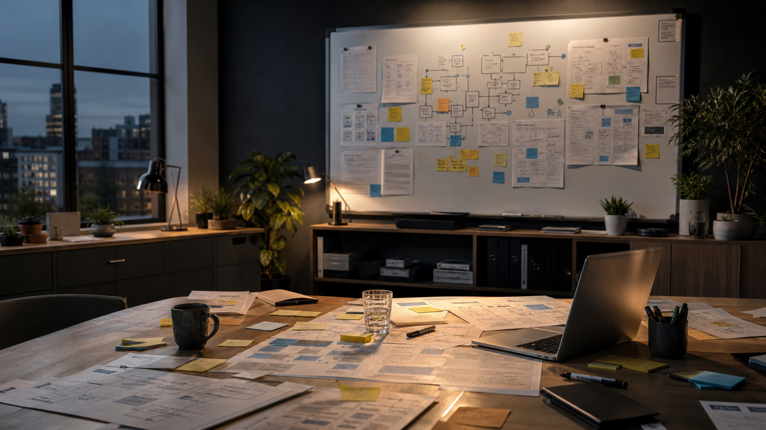
背景画像の上には前景モックを置き、
文字の居場所をつくる。
PAPER MOCK
説明・結論
BROWSER MOCK
DEVICE
プロンプト・操作
閲覧体験
写真は舞台。
文字は情報面。
編集可能な入力欄
21
Notes:
十分なコントラストを担保し、画像と文字の役割を分ける。
[Sources]
- https://support.microsoft.com/en-US/PowerPoint/tips-for-creating-and-delivering-an-effective-presentation
- https://support.microsoft.com/en-us/accessibility/powerpoint/make-your-powerpoint-presentations-accessible-to-people-with-disabilities
- Generated visual: busy-project-room.png（AI顧問室制作）
[/Sources]

Slide 22
RHYTHM / VARY THE SILHOUETTE
同じレイアウトを繰り返さず、
主張に合わせて画面の形を変える。
色を変えるのではなく、情報の形を変える。
22
Notes:
レイアウトを変え、全スライドを画像で確認する考えをリズム検査に使う。
[Sources]
- https://github.com/anthropics/skills/blob/main/skills/pptx/SKILL.md
[/Sources]

Slide 23
COLLABORATION / AI × HUMAN
AIには候補と速度を任せ、
人は目的・事実・優先順位を持つ。
AI
タイトル候補
構成案
表現の短縮
ビジュアル案
HUMAN
承認
承認
承認
目的を決める
事実を確認
何を削るか
最終承認
生成は委任できる。責任は委任しない。
23
Notes:
AIを自動完成装置ではなく、選択肢を速く出す協働者として位置づける。
[Sources]
- https://help.openai.com/en/articles/10032626-prompt-engineering-best-practices
- https://github.com/anthropics/skills/blob/main/skills/pptx/SKILL.md
[/Sources]

Slide 24
WORKFLOW / FIVE STAGES
制作はBrief、Ghost Deck、Slide Spec、
Visual、QAの順に進める。
1
2
3
4
5
Brief
Ghost Deck
Slide Spec
Visual
QA
読者と決定
タイトルで物語
根拠と見せ方
制作
全ページ検査
人が承認
人が承認
人が承認
「各工程の承認が出るまで次へ進まないでください。最初はBriefだけを作成してください。」
24
Notes:
本教材自身がこのワークフローで作られている。反復改善を工程承認で制御する。
[Sources]
- https://help.openai.com/en/articles/10032626-prompt-engineering-best-practices
- https://github.com/anthropics/skills/blob/main/skills/pptx/SKILL.md
[/Sources]

Slide 25
QA / DRAFT AS HYPOTHESIS
AIの初稿は、完成品ではなく
検査するための仮説である。
DRAFT 01
何が伝わるか
何が余計か
何が足りないか
何が未確認か
直す前に、問題の種類を言葉にする。
25
Notes:
反復改善と全ページ検査を、初稿の定義として説明する。
[Sources]
- https://help.openai.com/en/articles/10032626-prompt-engineering-best-practices
- https://github.com/anthropics/skills/blob/main/skills/pptx/SKILL.md
[/Sources]

Slide 26
QA / FIVE PASSES
品質は、物語・焦点・収まり・根拠・
読みやすさの5回に分けて確認する。
01
物語
タイトルだけで因果が通るか
02
焦点
1枚1主張か
03
収まり
重なり・切れ・折返し
04
根拠
出典・仮定・架空例
05
読みやすさ
距離・コントラスト・読み順
1回 1目的
26
Notes:
検査を分けることで見落としを減らす実務手順。効果量は断定しない。
[Sources]
- https://support.microsoft.com/en-US/PowerPoint/tips-for-creating-and-delivering-an-effective-presentation
- https://support.microsoft.com/en-us/accessibility/powerpoint/make-your-powerpoint-presentations-accessible-to-people-with-disabilities
- https://github.com/anthropics/skills/blob/main/skills/pptx/SKILL.md
[/Sources]

Slide 27
QA / FOUR OUTPUTS
PPTX、PDF、投影、スマホでは、
同じ資料でも崩れ方が違う。
PPTX
投影
編集・フォント・互換性
距離・端の切れ・色
PDF
スマホ
固定レイアウト・リンク
縮小時の文字量
開く → PDF化 → 全画面投影 → スマホ確認
27
Notes:
互換性、フォント置換、PDF書き出し、投影解像度の注意を実務チェックへまとめる。
[Sources]
- https://support.microsoft.com/en-US/PowerPoint/tips-for-creating-and-delivering-an-effective-presentation
- https://support.microsoft.com/en-us/powerpoint/export-a-presentation
- https://support.microsoft.com/en-US/Office/fonts/download-and-install-custom-fonts-to-use-with-office
- https://support.microsoft.com/en-US/PowerPoint/compatibility-checker-in-powerpoint
[/Sources]

Slide 28

まず自社資料1本で試し、
AI導入の判断を前に進める。
今日やること
1
自社資料を1本選ぶ
2
Briefの4項目を書く
3
タイトルだけでGhost Deckを作る
OPTION
4
1枚だけSlide Specを書いて作り直す
無料顧問
1回分
自社資料を持ち込み、
BriefとGhost Deckを一緒に作る
教材だけで進められる方は、そのまま実践してください。
28
Notes:
第1幕の会議が止まる問題を、自社資料1本の行動で回収する。CTAは支援の選択肢としてのみ提示する。
[Sources]
- Generated visual: closing-work-session.png（AI顧問室制作）
[/Sources]

